Slide 1
(הקדמה) Introduction
Title:
ניהול ספרייה דיגיטלית
Content:
מטרת הפרויקט: פיתוח מערכת ניהול ספרייה שמאפשרת השאלה, החזרה וניהול מלאי של ספרים.
תיאור כללי: מערכת ניהול ספרייה זו נבנתה על מנת לספק פתרון יעיל וממוחשב לניהול ספריית האוניברסיטה.

Slide 2
Design Patterns (תבניות עיצוב)
שימוש בתבניות עיצוב בפרויקט
Singleton Pattern:
המערכת משתמשת בתבנית Singleton לניהול מופע יחיד של הספרייה, מה שמבטיח שכל פעולות הניהול מתבצעות על אותו מאגר נתונים.
Factory Method
תבנית Factory Method משמשת ליצירת אובייקטים של ספרים ומשתמשים, מאפשרת להוסיף סוגים חדשים של אובייקטים בעתיד בקלות ובפשטות.

Slide 3
Class structure and relationships (מבנה מחלקות ויחסים)
: Program classes
Book
מייצג ספר במערכת ספרייה, כולל כותרת, מחבר, שנת הוצאה לאור וכמות עותקים
Libririan
מייצג ספרן שאחראי על יצירת עצמים של ספרים וחברים במערכת הספרייה
Library
מייצג את מערכת הניהול המרכזית של הספרייה, כולל ניהול ספרים, חברים והשאלות
LibraryGUI
ממשק המשתמש הגרפי למערכת הספרייה, מטפל באינטראקציות עם המשתמש ומציג מידע בהתאם לתפקידו של המשתמש
Loan
מייצג השאלת ספר לחבר בספרייה, כולל פרטים על הספר, החבר, תאריך ההשאלה ותאריך ההחזרה
LoginDialog
דיאלוג התחברות למערכת, אחראי לאימות זהות המשתמש וקביעת תפקידו במערכת
Member
מייצג חבר בספרייה, כולל שם, מזהה ייחודי ורשימת השאלות
User
מחלקה אבסטרקטית המייצגת משתמש במערכת, יכול להיות ספרן או חבר
UML Diagram in GitHub

Slide 4
User Interface (ממשק משתמש)
בתוכנית שלנו יש שתי סוגים ל משתמשים
1- מנהל הספרייה Libririan
2- משתמש רגיל Member
שהוספנו ל פרויקט ממשק משתמש היינו חייבים להוסיף שתי סוגים למשתמשים כי משתמש רגיל לא יכול לקבל הרשאות רגישות כמו להוסיף ולמחוק משתמשים/ או להוסיף ולמחוק ספרים אז הגבלנו את הגישה וההרשאות של המשתמש הרגיל.
כמובן נתנו את כל ההרשאות למנהל הספרייה : להוסיף ולמחוק ספרים ומשתמשים.

Slide 5
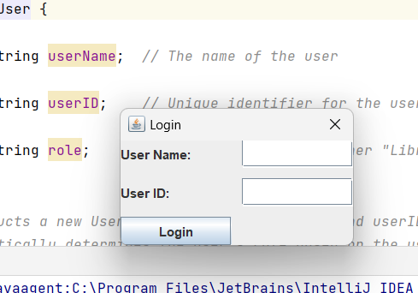
בתמונה זאת אנחנו יכולים לראות שיש דף כניסה שמקבל שתי פרמטרים אחד לשם ו אחד ל ID ו המערכת בודקת:
1- אם שם המשתמש וID שווה ל 0,0 אז זה מנהל הספרייה ויפתח עמוד ספציפי למנהל הספרייה בו הוא יכול לעשות את כל הפעולות הקשורות לו.
ואם היה משתמש אחר שהוא לא המנהל אז יבדוק אם יש כבר ID שווה ל ID הזה במערכת אם כן יכניס אותו.
אם ה ID לא של המנהל ולא של משתמש אחר אז יוצר משתמש רגיל חדש.

Slide 6
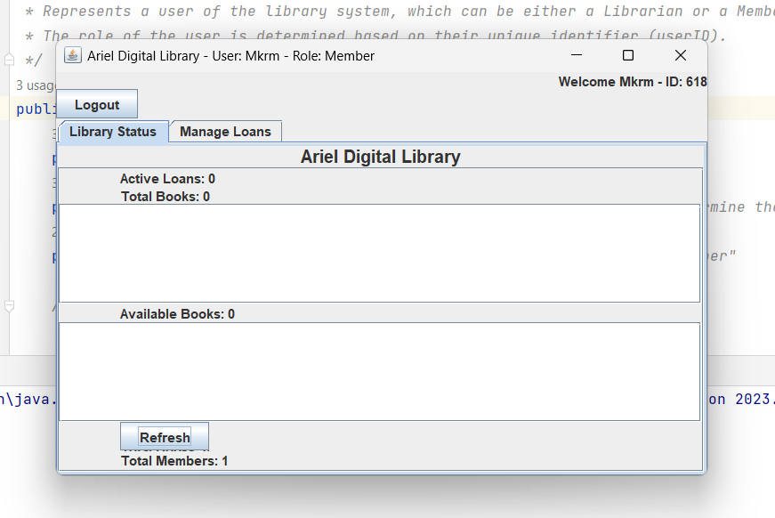
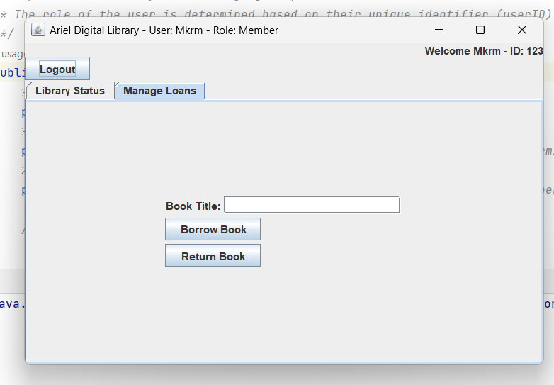
דף רגיל למשתמש
בעמוד הראשי מוצג רשימה כל הספרים בספרייה.
ורשימה כל הספרים הזמנים עם הכמות.
עם כפתור לרענן
וכפתור יציאה
בעמוד הזה המשתמש יכול לעשות
השאלה והחזרה לספר

Slide 7
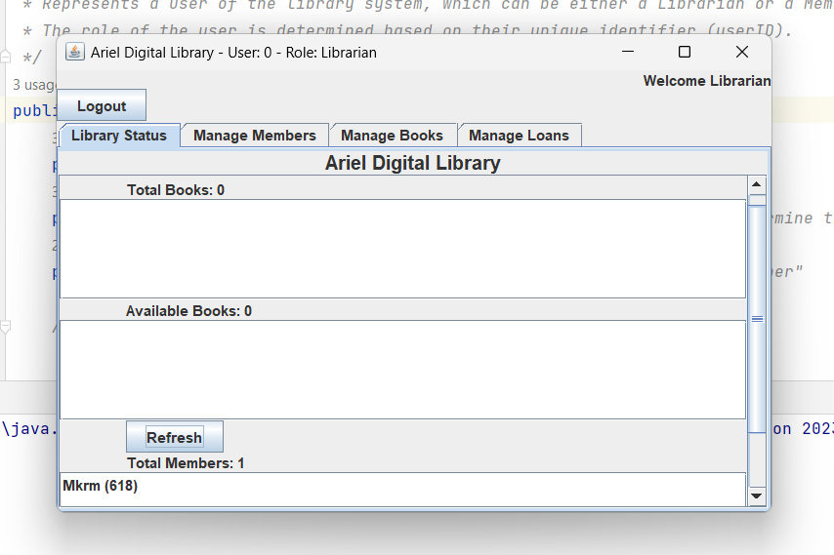
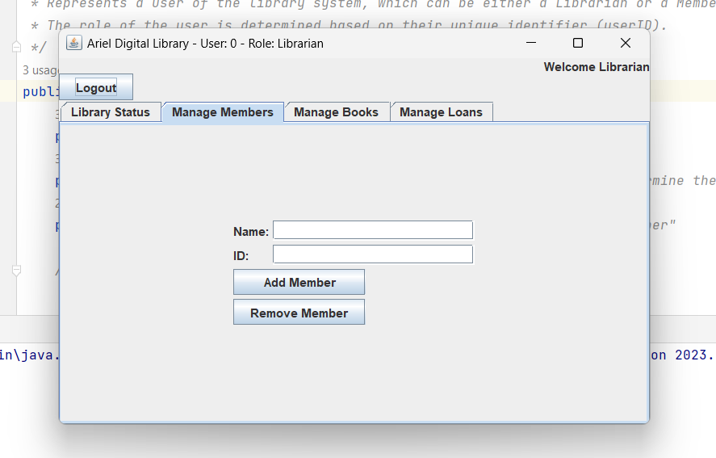
דף מנהל הספרייה
בעמוד הזה המנהל יכול לראות
כל הספרים בספריה
כל הספרים הזמנים עם הכמות
כל המשתמשים במערכת
בעמוד הזה המנהל יכול להוסיף משתמשים או למחוק

Slide 8
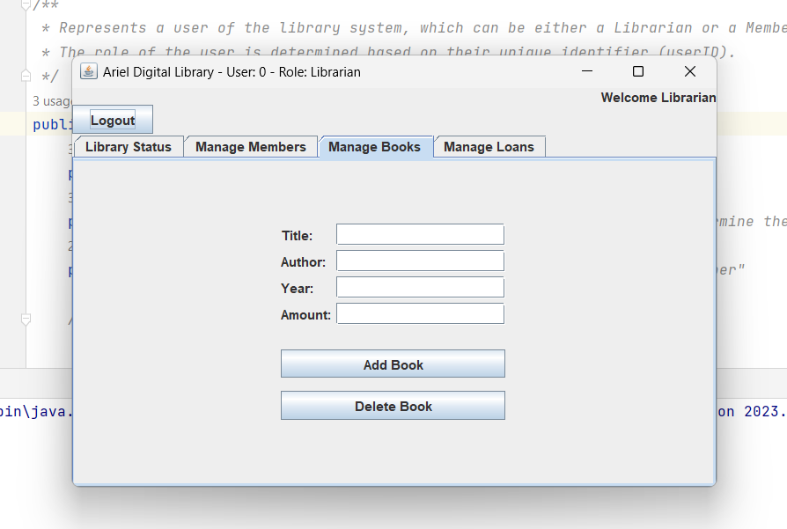
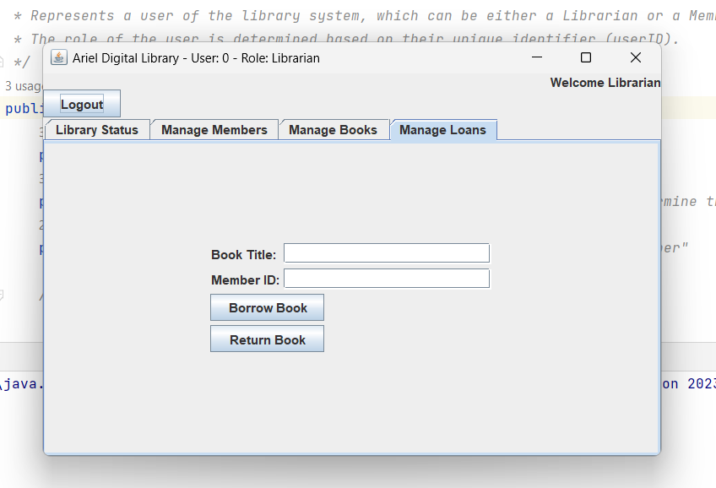
בעמוד הזה המנהל יכול להוסיף ולמחוק ספרים
בעמוד הזה המנהל יכול לעשות
השאלה והחזרה לספרים לכל המשתמשים

Slide 9
Main Functionality (פונקציונליות עיקרית)
פונקציונליות מרכזית של המערכת
ניהול משתמשים: תהליכים להוספה והסרה של משתמשים, וניהול פרטים אישיים.
ניהול ספרים: תיאור המנגנונים להוספת ספרים חדשים, עדכון ומחיקה.
השאלות והחזרות: ניהול מעקב אחר השאלות והחזרות, כולל ניהול כמויות של העתקים.

